Slide 1
Муниципальное автономное образовательное учреждение дополнительного образования Центр дополнительного образования «Планирование карьеры» (МАОУ «Планирование карьеры») г. Томска.
Управленческая практика:
«Профессиональная образовательная среда МАОУ Центра «Планирование карьеры» г. Томска: факторы формирования и направления развития»
Кученко Мария Владимировна, директор МАОУ «Планирование карьеры». 22.05.2025

Slide 2

Проектный подход - перспективная и успешная технология в арсенале управленческих подходов.
Фестиваль-конкурс педагогических проектов в области профориентации
«Навстречу будущему».
тематические направление:
профориентация и социализация обучающихся,
духовно-нравственное развитие,
гражданское и патриотическое воспитание,
здоровый жизненный стиль,
развитие семейных ценностей.

Slide 3
Цель: Активизация профессионального ресурса педагогов ЦПК средствами групповой проектной деятельности
Стимулирование педагогического творчества в области развития воспитательных практик.
Обеспечить условия реализации
и развития воспитательных практик.
Выявить лучшие практики воспитательного характера для обучающихся.
ОСВОЕНИЕ ПРАКТИК ПОДДЕРЖКИ ИНИЦИАТИВНОСТИ, САМОСТОЯТЕЛЬНОСТИ
РЕФЛЕКСИЯ ПЕДАГОГИЧЕСКОГО ОПЫТА
Повышение включенности в педагогов в реализацию развивающих, профориентационных программ
Целевая аудитория управленческой практики: для всех педагогических работников МАОУ «ПК».

Slide 4
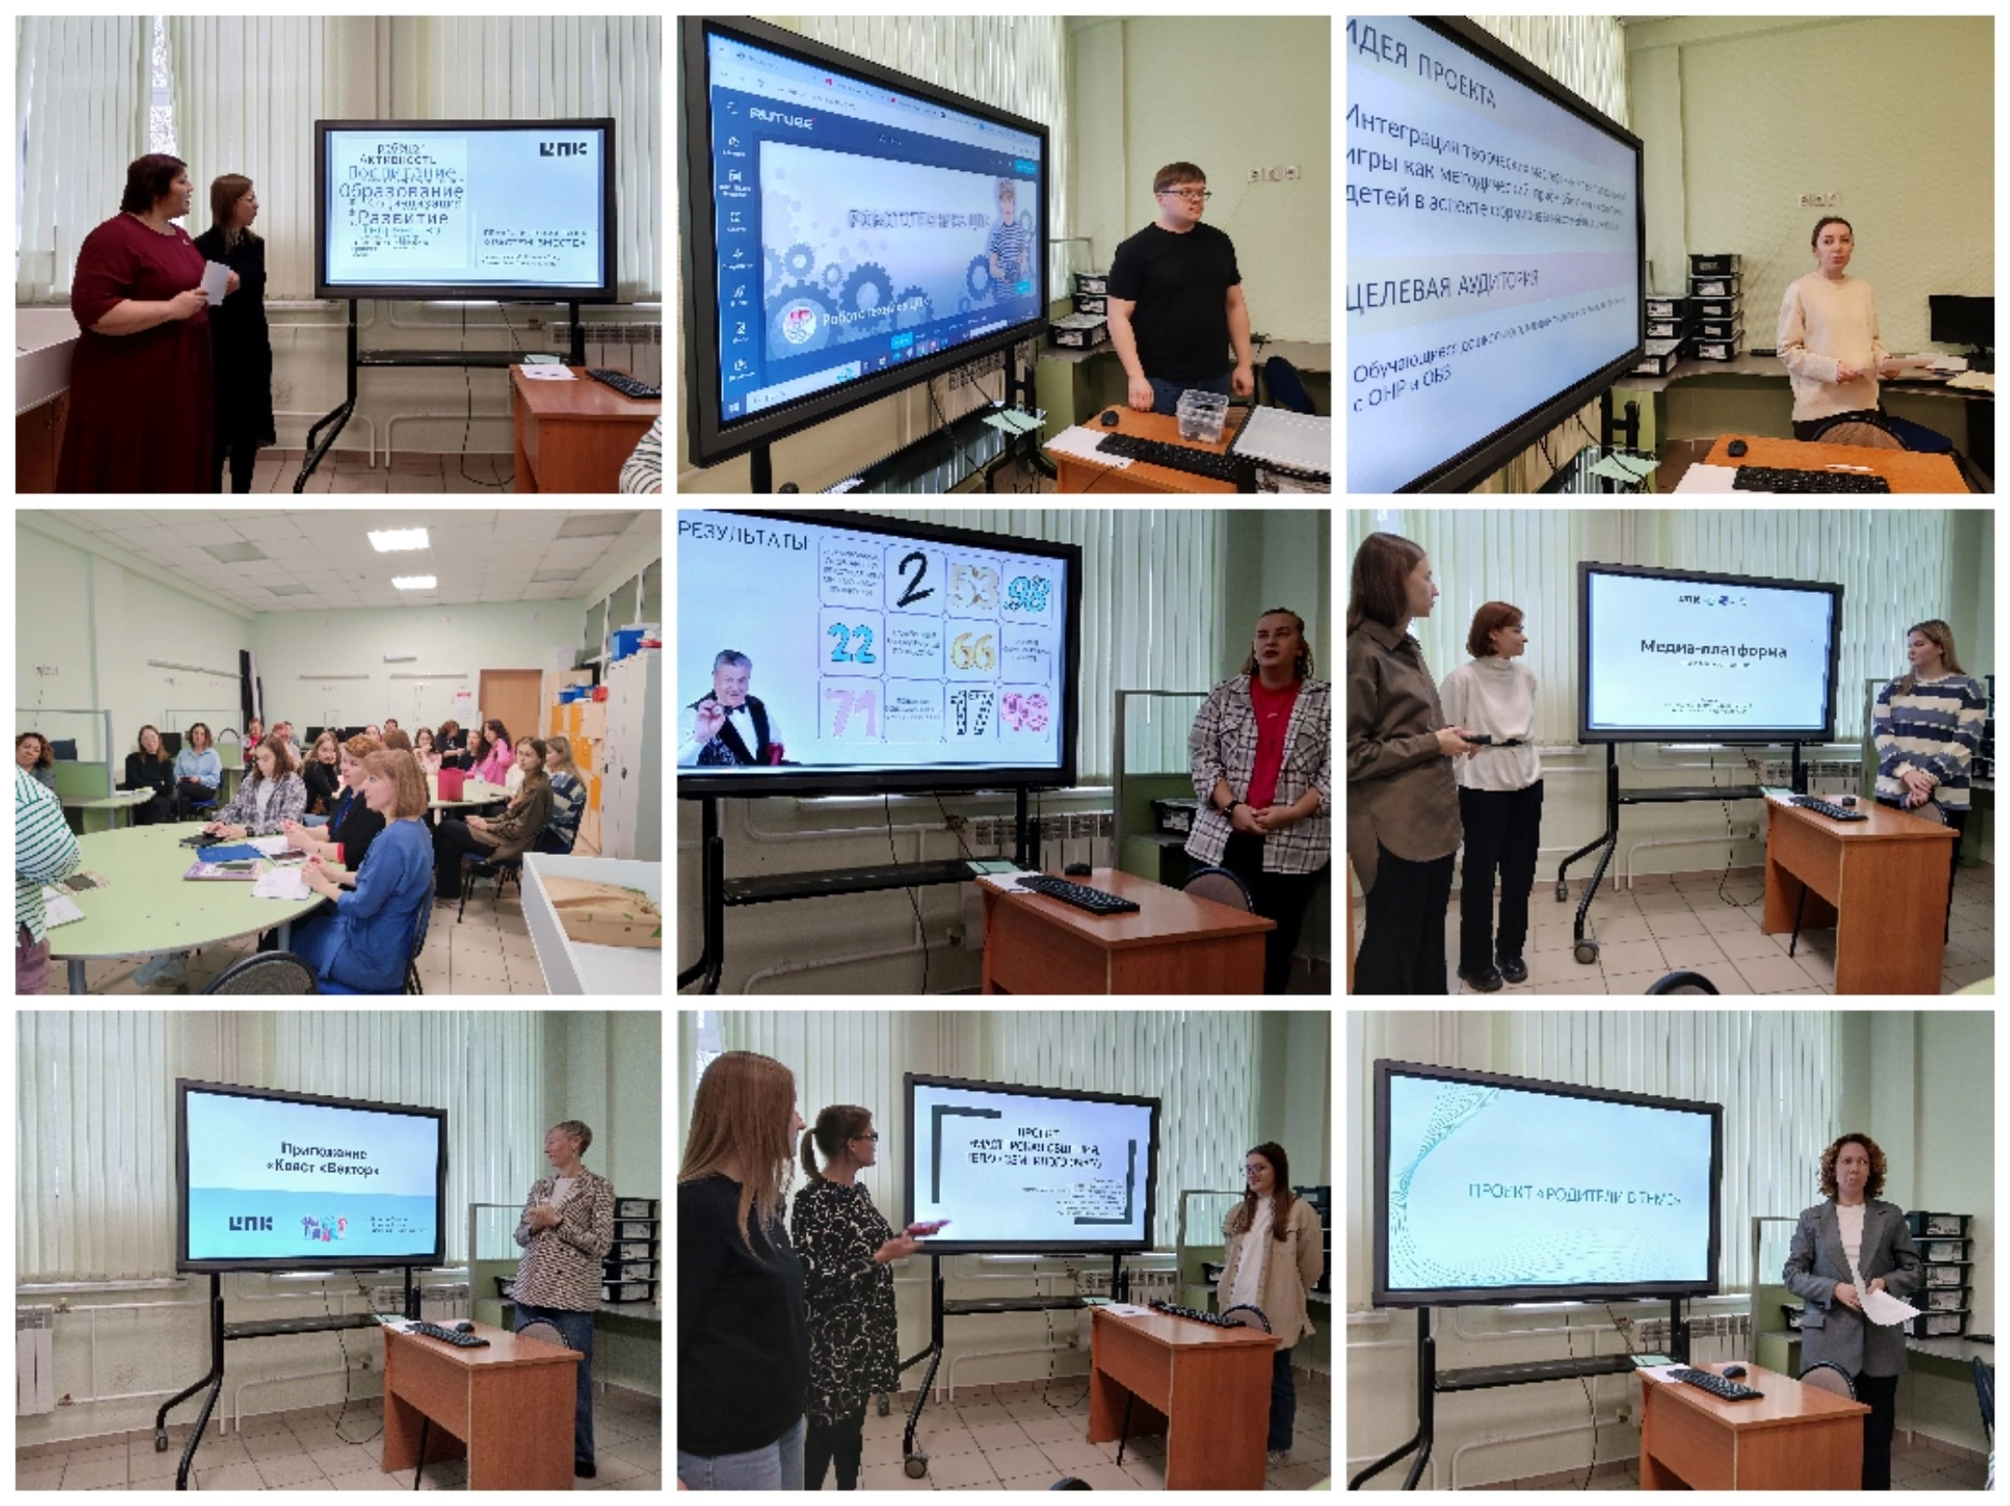
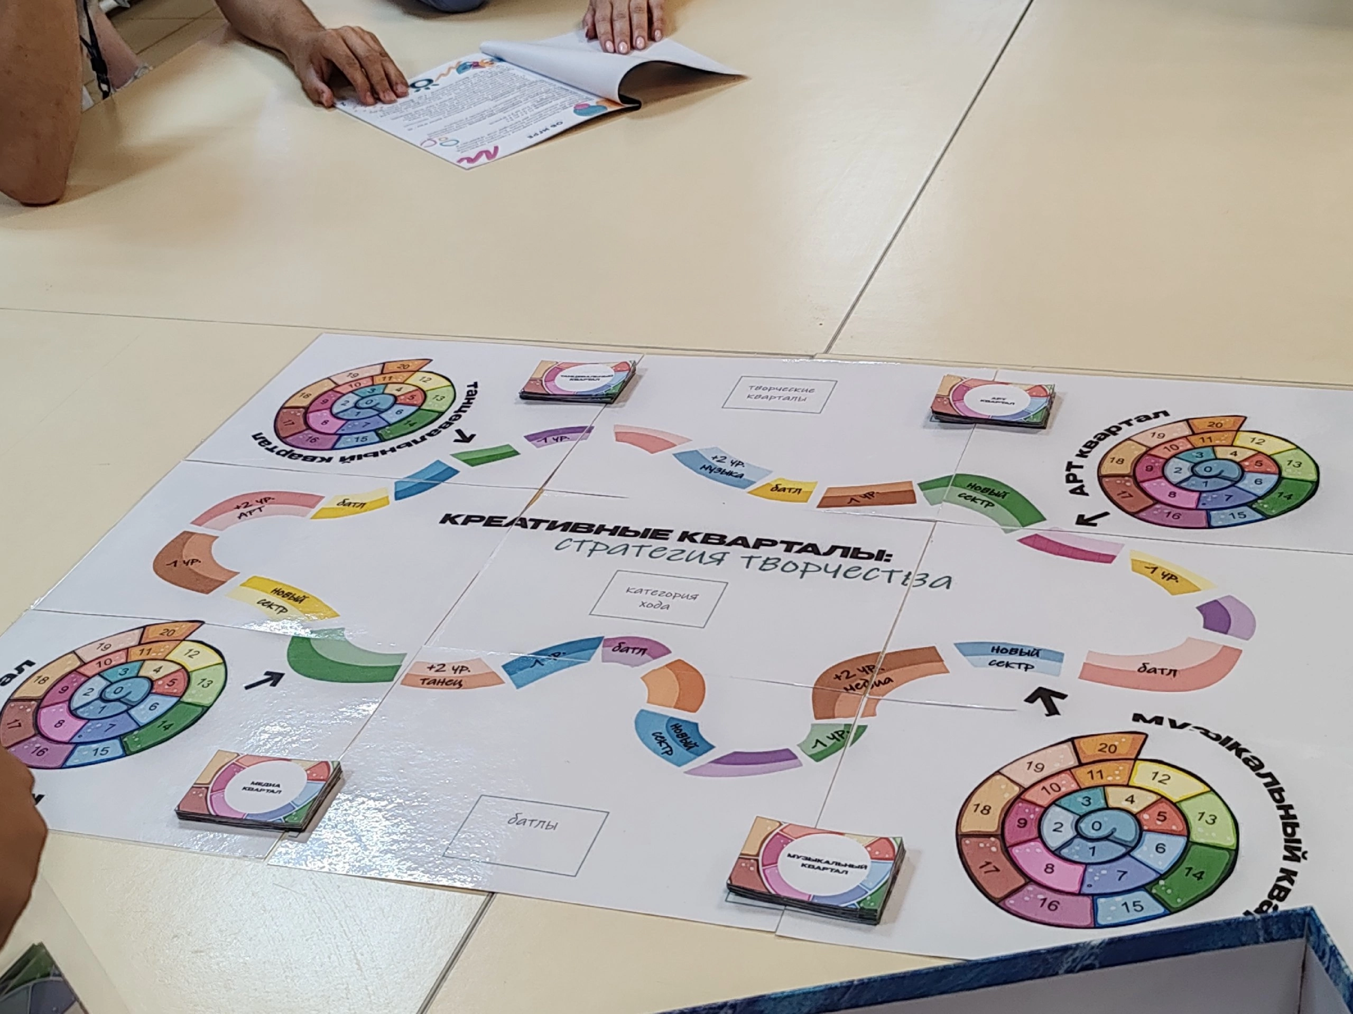
Фестиваль-конкурс педагогических проектов в области профориентации
«Навстречу будущему».

Slide 5
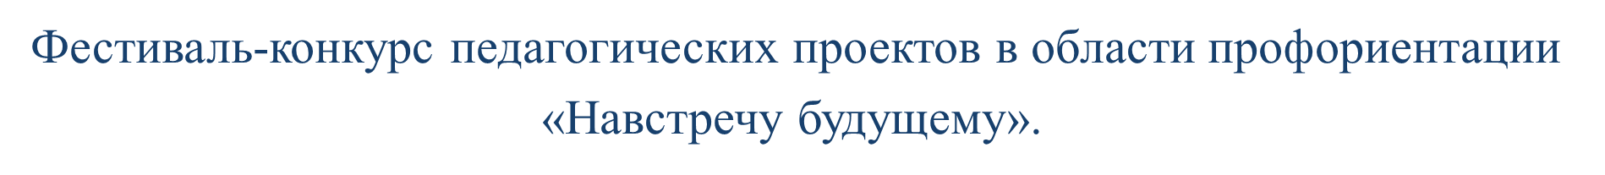
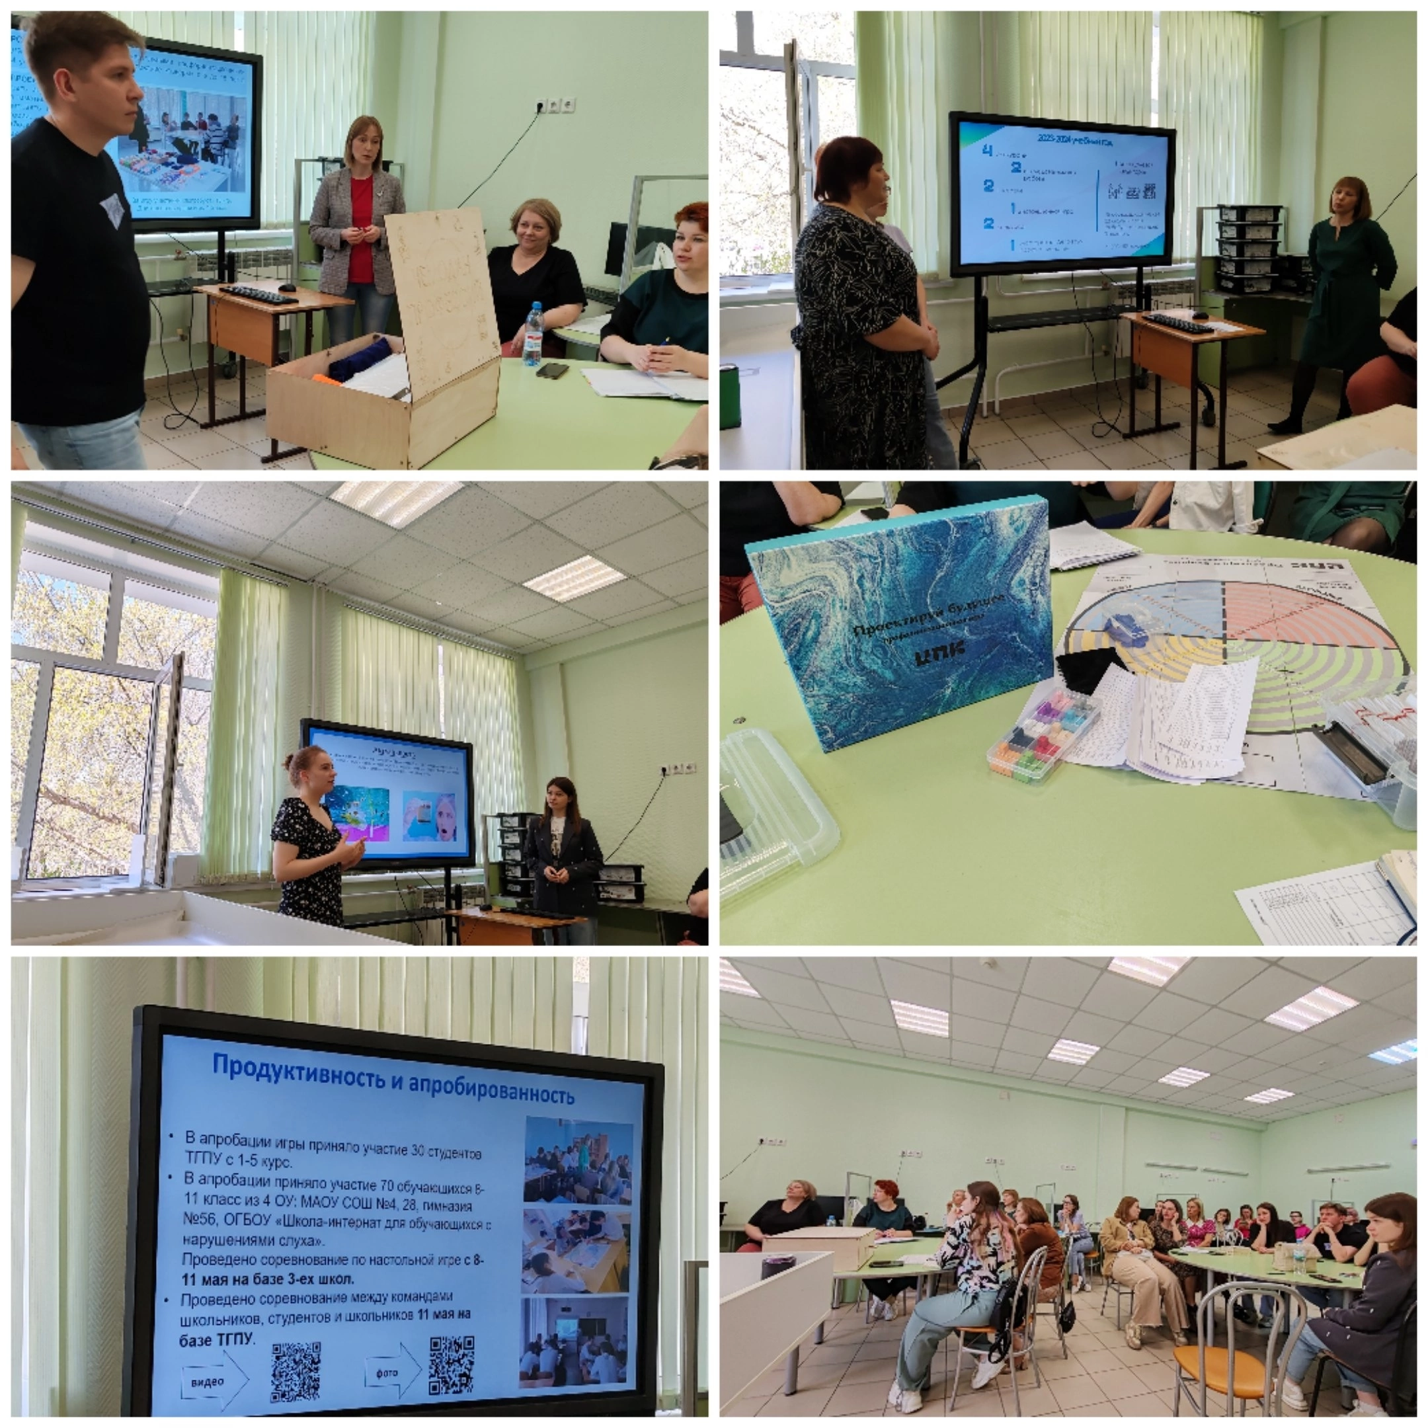
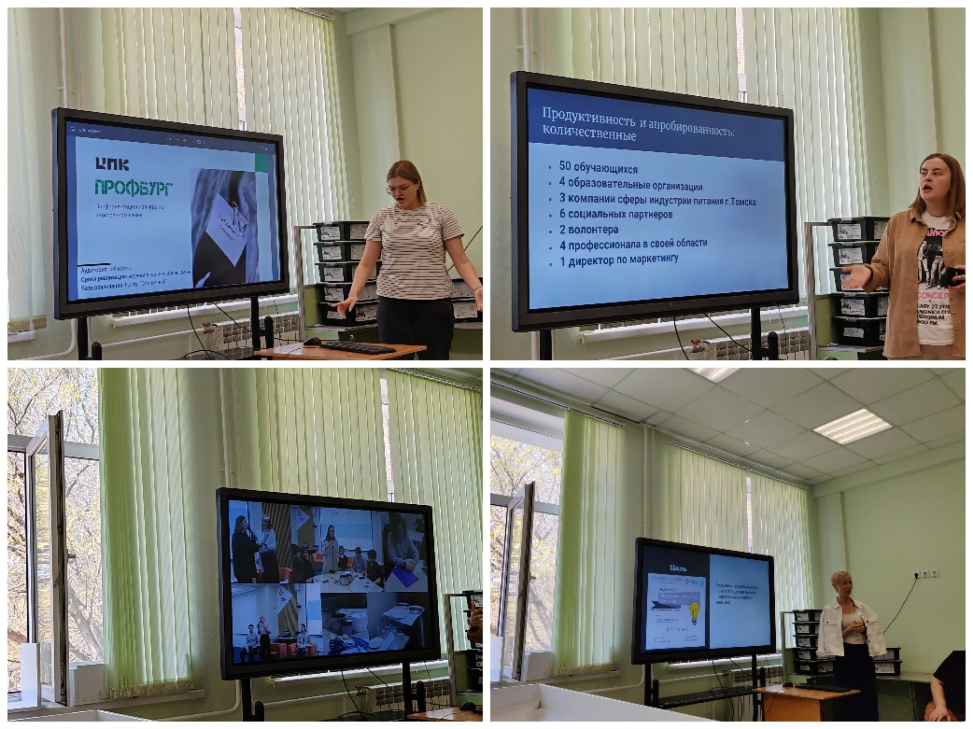

Slide 6
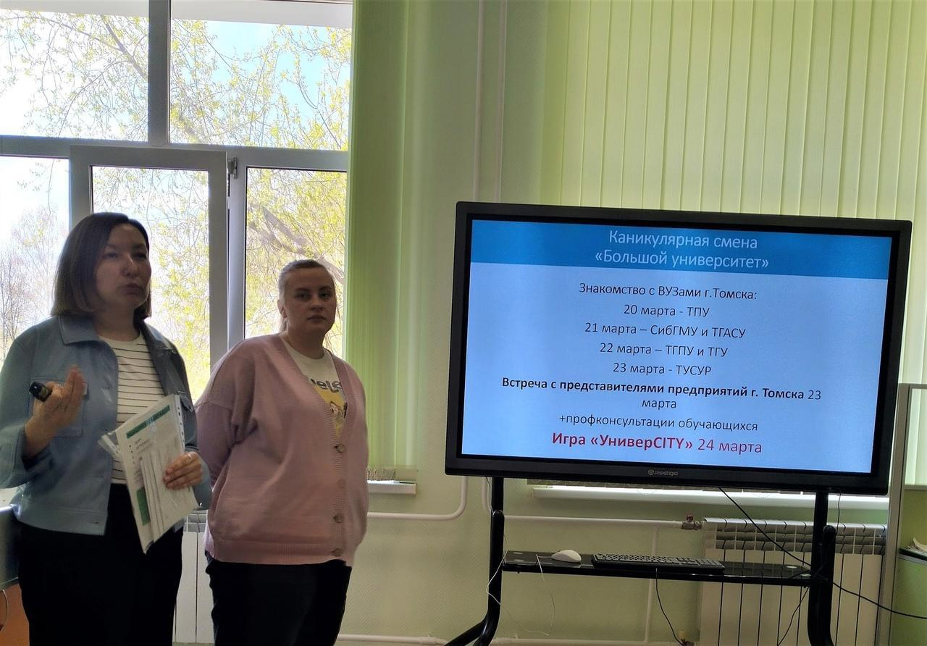
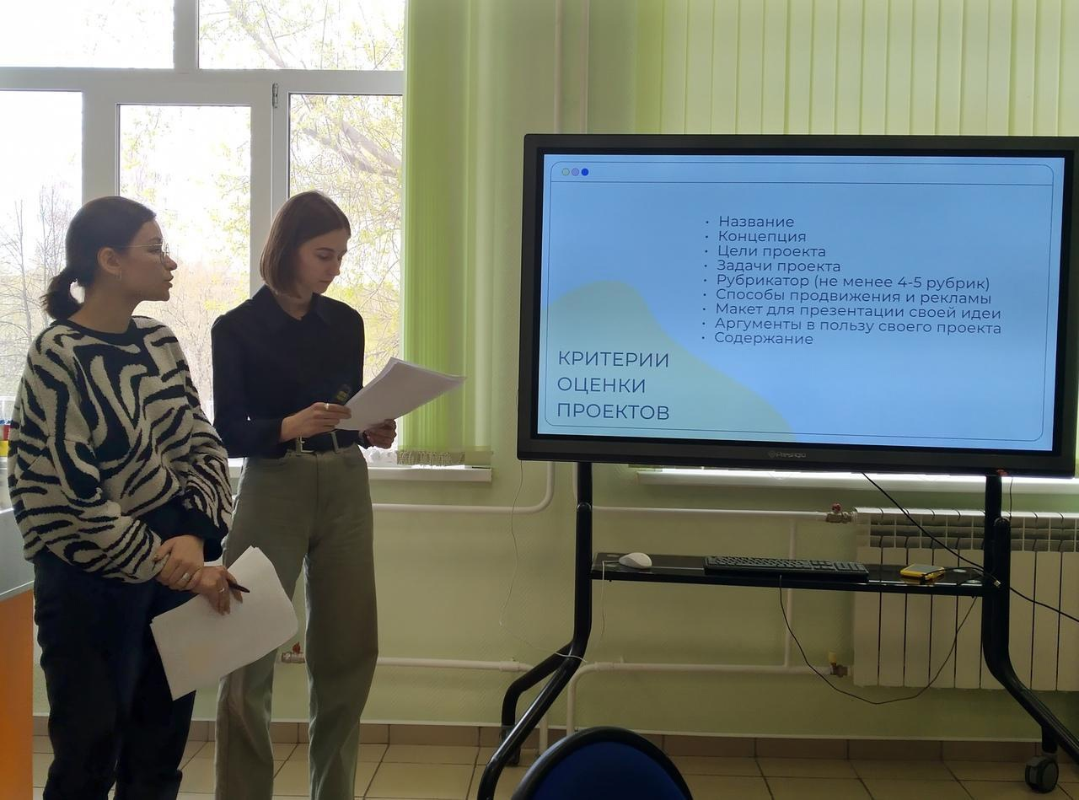

Slide 7


















Социальные партнеры
Информационное сопровождение
Совместная разработка
Привлечение экспертов
Организация встреч
Проведение профпроб
Призовой фонд мероприятий

Slide 8













Университеты и региональные компании

